Slide 1


MULTIMEDIA EDUCATIVA

Slide 2
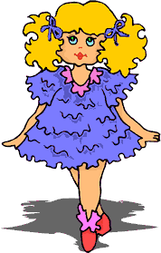
CONTENIDOS La suma Las tablas de multiplicar La célula Los departamentos de Colombia Los planetas La Historia del computador Los colores en ingles Los números en ingles Los valores Ortografía

Slide 3

LA SUMA

Slide 4

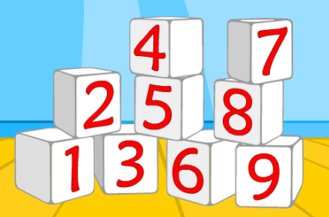
LA SUMA
Sumar es… juntar dos o mas números (o cosas)
Para tener un nuevo total.
Aquí sumamos 1 bola
y 1 bola. Para hacer 2
bolas.
Usando números es: 1 + 1 = 2
y en palabras es «uno más uno son dos»
Ejemplo: si sumas dos y tres tienes cinco. Puedes escribirlo así:
2 + 3 = 5

Slide 5
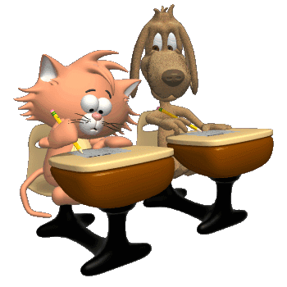
LAS TABLAS DE MULTIPLICAR

Slide 6
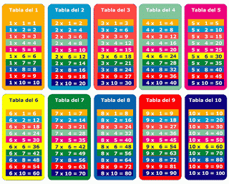
LAS TABLAS DE MULTIPLICAR

Slide 7
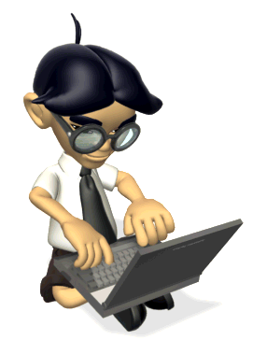
LA CELULA

Slide 8
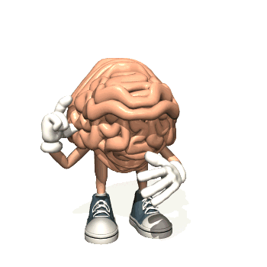
LA CELULA
La célula es la unidad anatómica, funcional y genética de los seres vivos.
La célula es una estructura constituida por tres elementos básicos:
1.- membrana plasmática,
2.- citoplasma y
3.- material genético (ADN).
Posee la capacidad de realizar tres funciones vitales:
nutrición, relación y reproducción.
Se llaman eucariotas a las células que tienen la información genética envuelta dentro de una membrana que forman el núcleo.
Un organismo formado por células eucariotas se denomina eucarionte.
Muchos seres unicelulares tienen la información genética dispersa por su citoplasma, no tienen núcleo. A ese tipo de células se les da el nombre de procariotas.

Slide 9
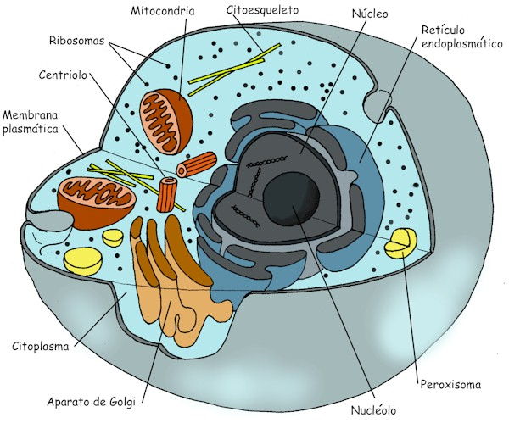

Slide 10

DEPARTAMENTOS DE COLOMBIA

Slide 11
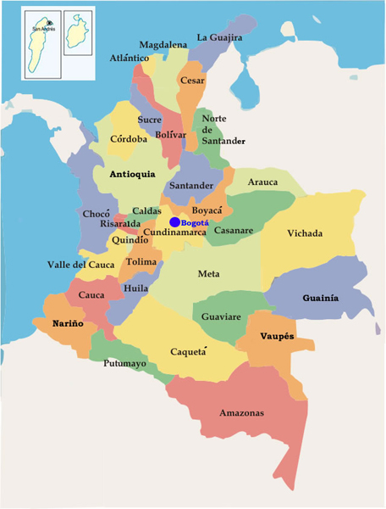

Slide 12
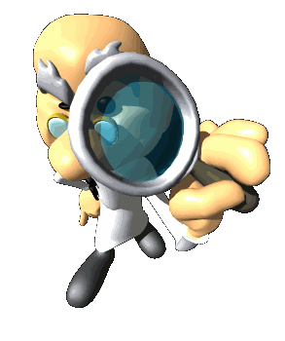
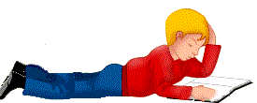
LOS PLANETAS

Slide 13
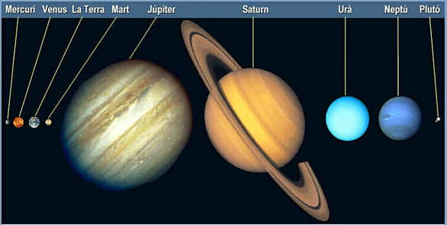
Los planetas giran alrededor del Sol. No tienen luz propia, sino que reflejan la luz solar.
Los planetas tienen diversos movimientos. Los más importantes son dos: el de rotación y el de translación. Por el de rotación, giran sobre sí mismos alrededor del eje. Esto determina la duración del día del planeta. Por el de translación, los planetas describen órbitas alrededor del Sol. Cada órbita es el año del planeta. Cada planeta tarda un tiempo diferente para completarla. Cuanto más lejos, más tiempo. Giran casi en el mismo plano, excepto Plutón, que tiene la órbita más inclinada, excéntrica y alargada.
Notes:
http://www.youtube.com/watch?v=FzCi5ZZ6Y5M

Slide 14

Los planetas se formaron hace unos 4.650 millones de años, al mismo tiempo que el Sol.
En general, los materiales ligeros que no se quedaron en el Sol se alejaron más que los pesados. En la nube de gas y polvo original, que giraba en espirales, había zonas más densas, proyectos de lo que más tarde formarían los planetas.
La gravedad y las colisiones llevaron más materia a estas zonas y el movimiento rotatorio las redondeó. Después, los materiales y las fuerzas de cada planeta se fueron reajustando, y todavía lo hacen. Los planetas y todo el Sistema Solar continúan cambiando de aspecto. Sin prisa, pero sin pausa.

Slide 15
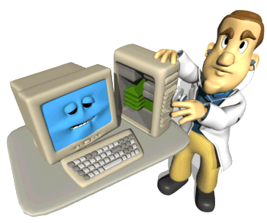
LA HISTORIA DEL COMPUTADOR

Slide 16
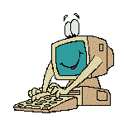
La computadora es un invento joven de no más de un siglo. Sin embargo es el resultado de múltiples creaciones e ideas de diversas personas a lo largo de varios años: por un lado, el ábaco que fue uno de los primeros dispositivos mecánicos para contar; por otro lado, la Pascalina, inventada por Blaise Pascal y después perfeccionada por Gottfried Wilhelm von Leibniz, permitía realizar cálculos de manera mecánica por medio de engranajes, y también, la tarjeta perforada asumió un papel importante en la computación.

Slide 17
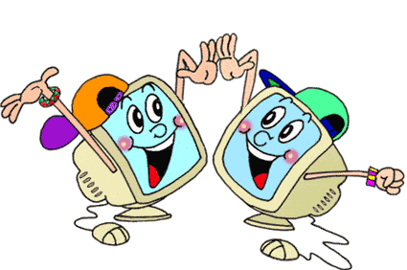
En 1882 Charles Babbage inventa una “máquina diferencial”, que realiza cálculos de tablas simples. Diez años más tarde diseña la “máquina analítica”, que no fue construida hasta 1989. Esta máquina poseía elementos que influyeron en las subsiguientes computadoras: flujo de entrada, memoria, procesador e impresora de datos. Por esto, Babbage es considerado el "Padre de las Computadoras Modernas".
A partir de la mitad del siglo XX el desarrollo de la computadora es mayor y más rápido. Este desarrollo se suele dividir en generación.

Slide 18
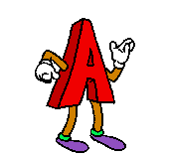
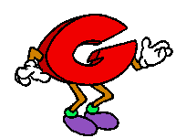
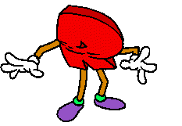
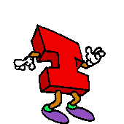
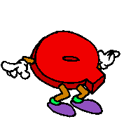
COLORES EN INGLES

Slide 19
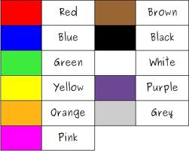

Slide 20

NUMEROS EN INGLES

Slide 21
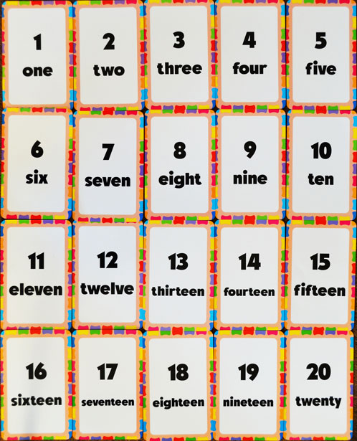

Slide 22
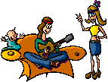
LOS VALORES

Slide 23
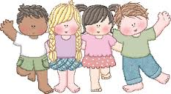
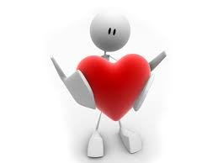
Amistad: El amor y la Amistad son los primeros valores que identifica el niño en el hogar. La ternura, el buen trato, la comprensión y el respeto son soportes de la Amistad.
Amor: El Amor es la condición básica de la felicidad y la realización del individuo. El Amor es el pilar de la convivencia humana, amor es sentimiento, solidaridad, tolerancia, perdón, servicial.

Slide 24
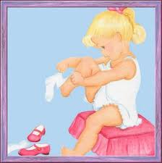
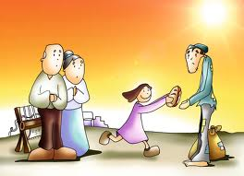
Autonomía: Capacidad individual de tomar decisiones.
Caridad: Esta virtud teologal, es la síntesis del amor. Podemos decir lo que queremos, pero si lo decimos con Caridad se afianza la Amistad y se gana respeto.

Slide 25

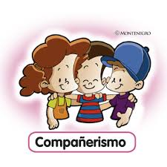
Civismo: Debemos Fomentar el espíritu de convivencia comunitaria, observando el respeto de las normas de civismo elementales en los eventos culturales, actividades comunitarias, artísticas, deportivas.
Compañerismo: Mantenerse unido, apoyar a las personas que comparten con nosotros nuestra vida laboral, escolar social.

Slide 26

ORTOGRAFIA

Slide 27
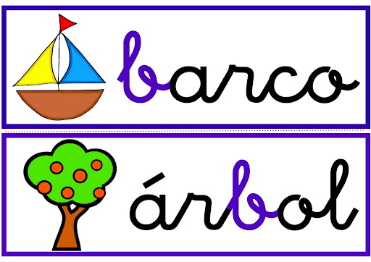
ORTO: Prefijo que significa correcto, recto, como debe ser.
GRAFÍA: Letras o signos que se emplean para poder representar sonidos.
ORTOGRAFÍA: Es la parte de la Gramática que estudia el correcto uso al escribir de las letras, acentos, mayúsculas y signos auxiliares de escritura, para poder ser comprendidos e interpretados correctamente cuando se lean.

